Slide 1

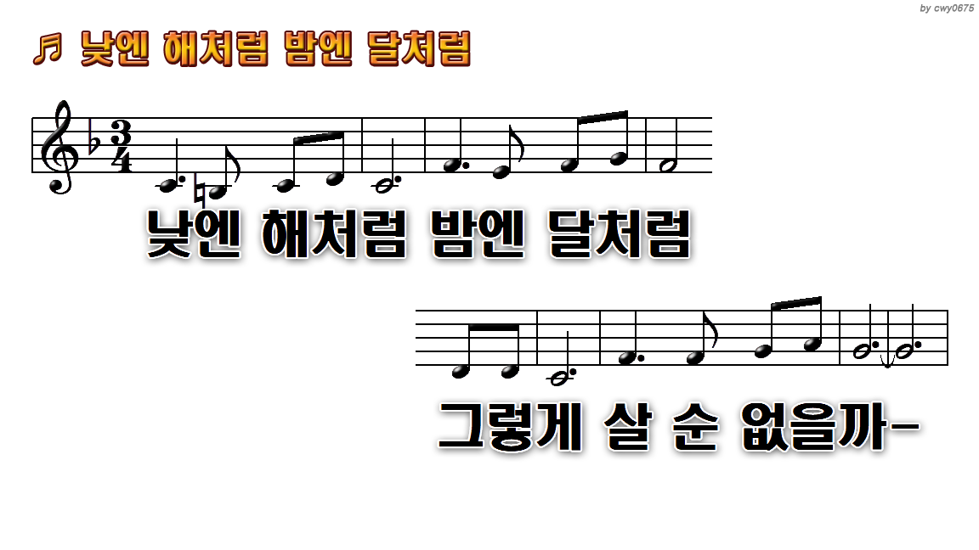
1.낮엔 해처럼 밤엔
3.나의 일생에 꿈이
5.나의 욕심이 나의
7.예수님처럼
9.주의 사랑은
11.나의 입술은

Slide 2
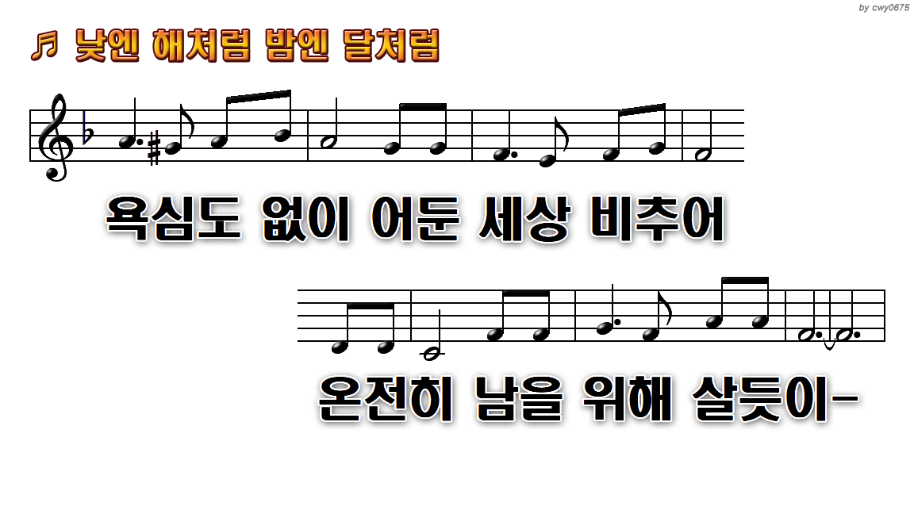
1.낮엔 해처럼 밤엔
3.나의 일생에 꿈이
5.나의 욕심이 나의
7.예수님처럼
9.주의 사랑은
11.나의 입술은

Slide 3
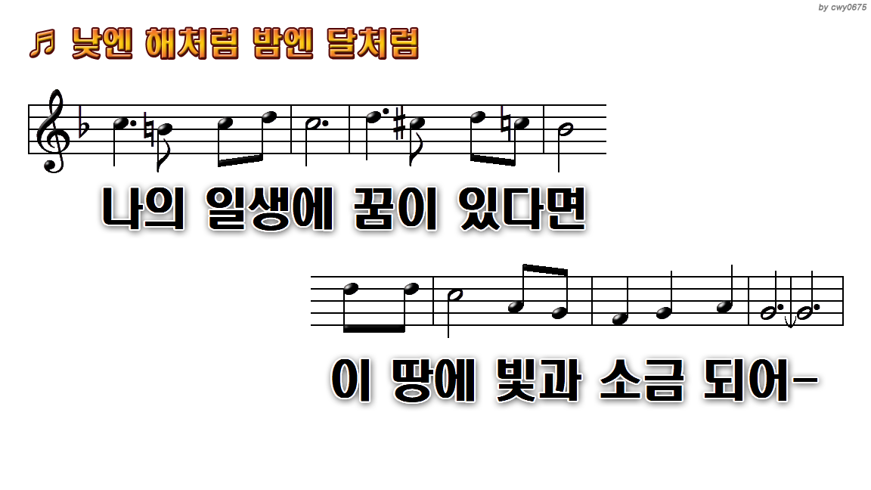
1.낮엔 해처럼 밤엔
3.나의 일생에 꿈이
5.나의 욕심이 나의
7.예수님처럼
9.주의 사랑은
11.나의 입술은

Slide 4
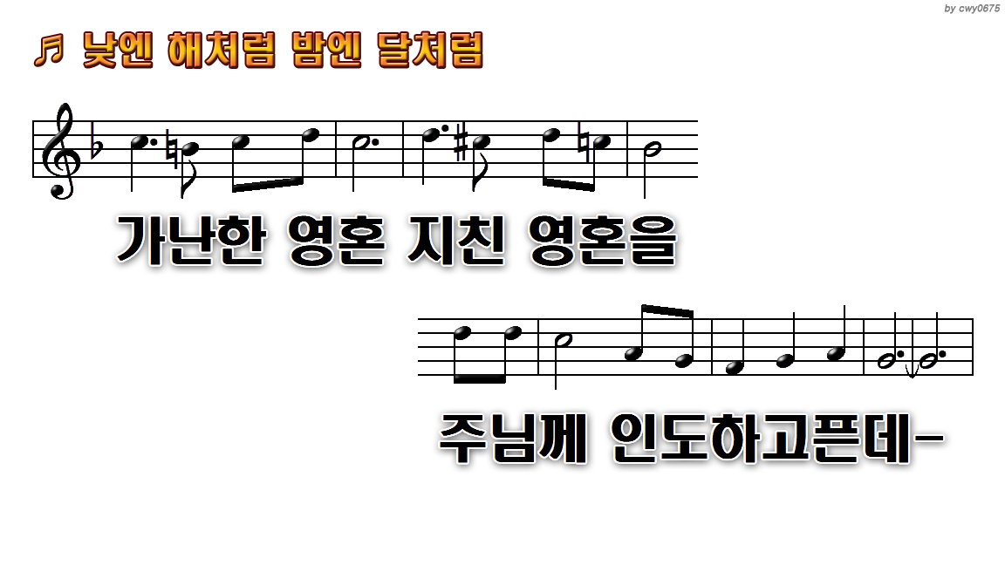
1.낮엔 해처럼 밤엔
3.나의 일생에 꿈이
5.나의 욕심이 나의
7.예수님처럼
9.주의 사랑은
11.나의 입술은

Slide 5
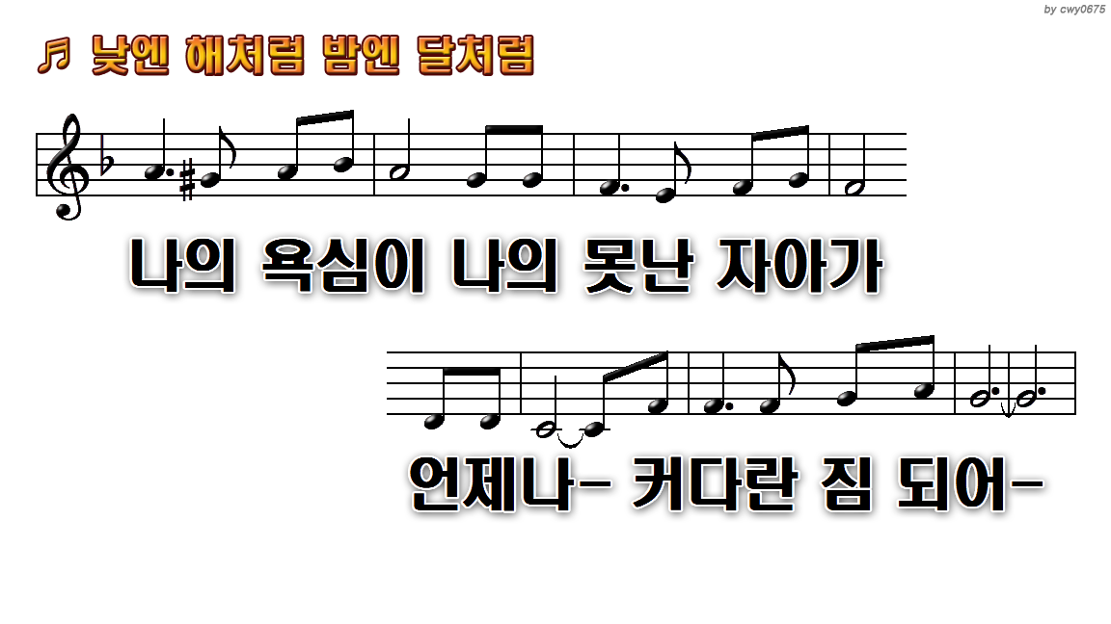
1.낮엔 해처럼 밤엔
3.나의 일생에 꿈이
5.나의 욕심이 나의
7.예수님처럼
9.주의 사랑은
11.나의 입술은

Slide 6
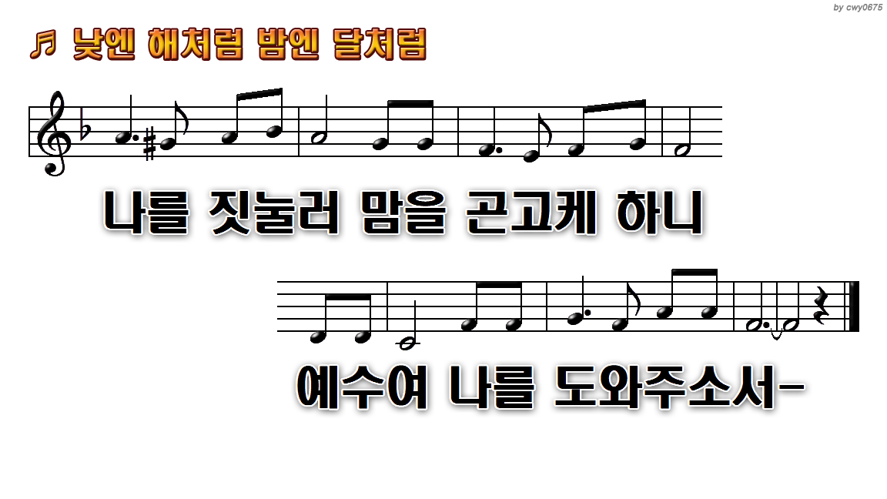
1.낮엔 해처럼 밤엔
3.나의 일생에 꿈이
5.나의 욕심이 나의
7.예수님처럼
9.주의 사랑은
11.나의 입술은

Slide 7
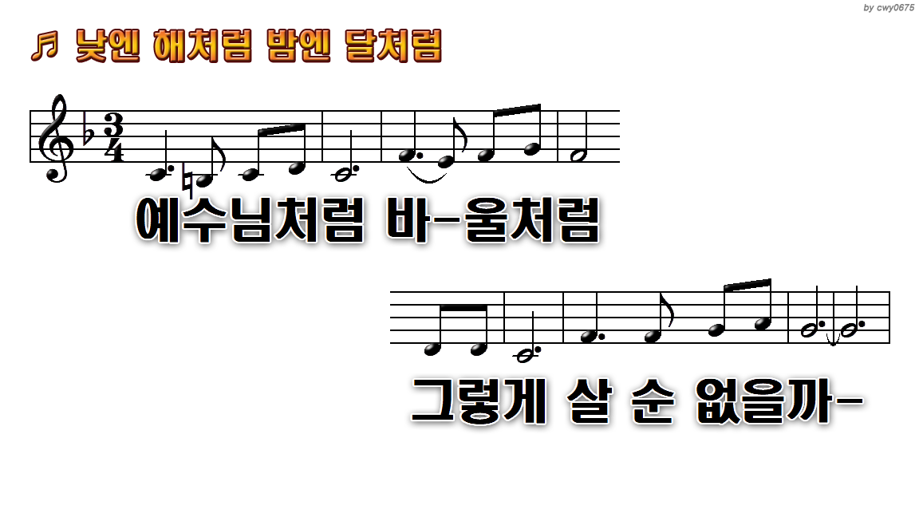
1.낮엔 해처럼 밤엔
3.나의 일생에 꿈이
5.나의 욕심이 나의
7.예수님처럼
9.주의 사랑은
11.나의 입술은

Slide 8

1.낮엔 해처럼 밤엔
3.나의 일생에 꿈이
5.나의 욕심이 나의
7.예수님처럼
9.주의 사랑은
11.나의 입술은

Slide 9
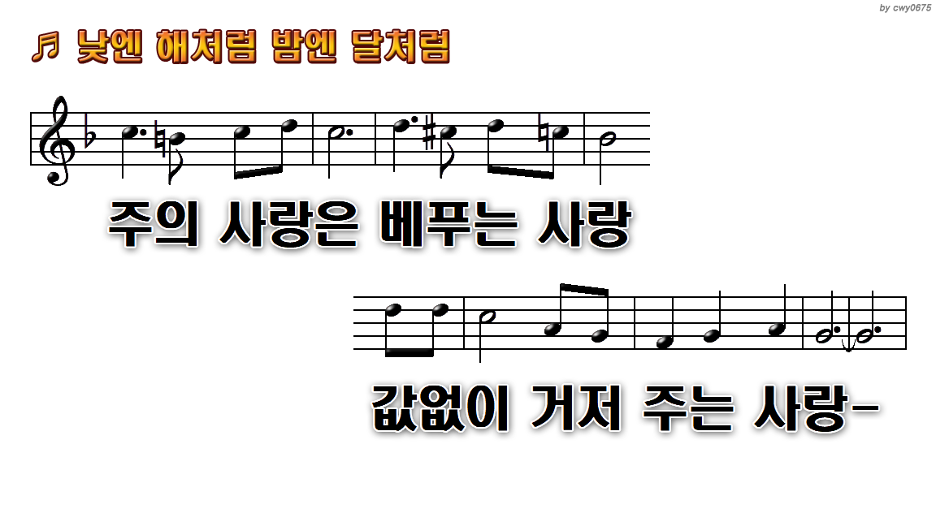
1.낮엔 해처럼 밤엔
3.나의 일생에 꿈이
5.나의 욕심이 나의
7.예수님처럼
9.주의 사랑은
11.나의 입술은

Slide 10
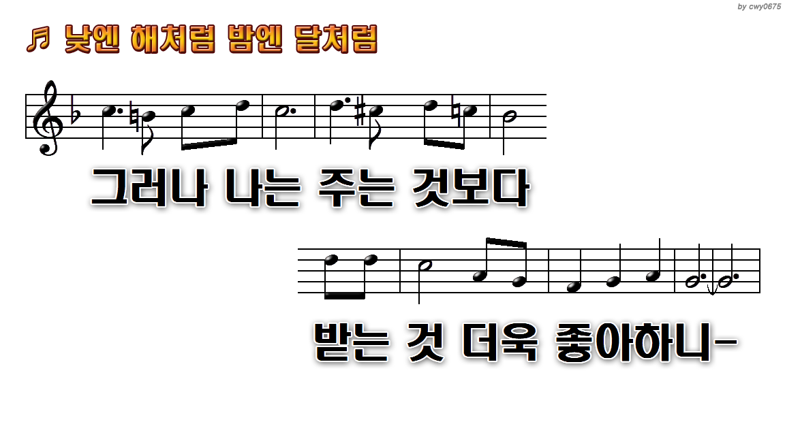
1.낮엔 해처럼 밤엔
3.나의 일생에 꿈이
5.나의 욕심이 나의
7.예수님처럼
9.주의 사랑은
11.나의 입술은

Slide 11
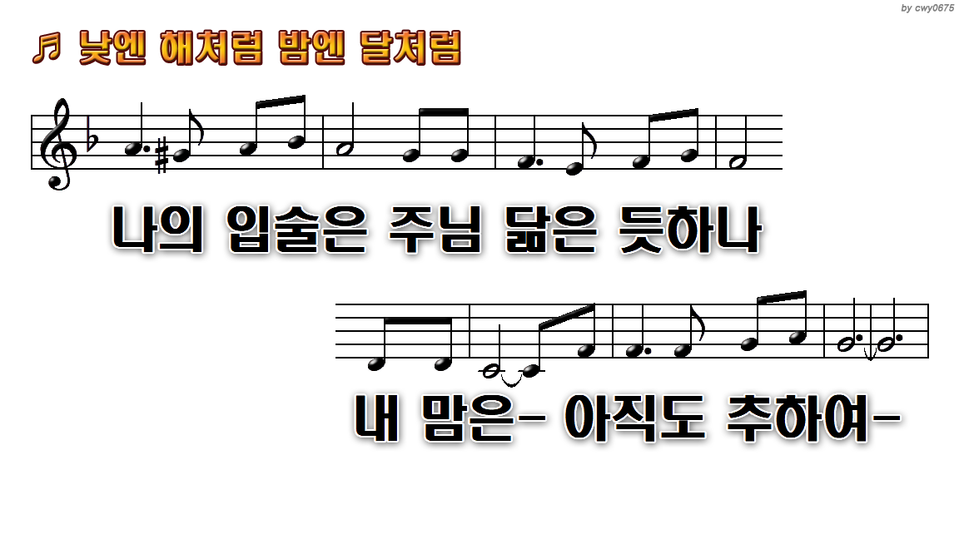
1.낮엔 해처럼 밤엔
3.나의 일생에 꿈이
5.나의 욕심이 나의
7.예수님처럼
9.주의 사랑은
11.나의 입술은

Slide 12
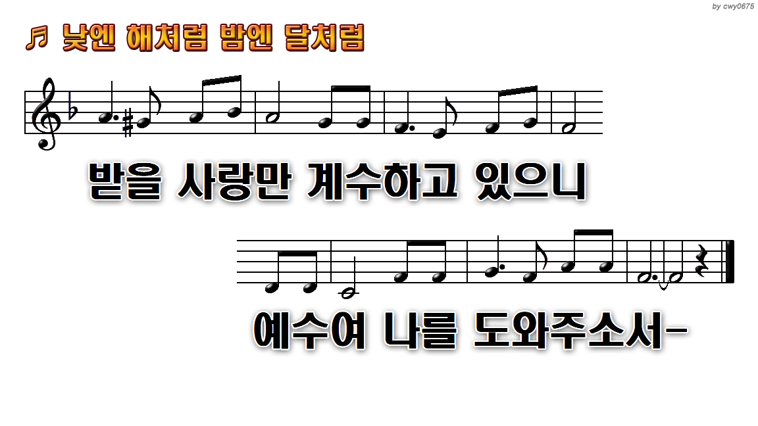
1.낮엔 해처럼 밤엔
3.나의 일생에 꿈이
5.나의 욕심이 나의
7.예수님처럼
9.주의 사랑은
11.나의 입술은

